Slide 1
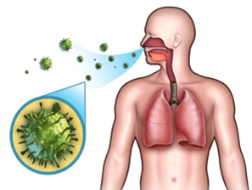
أمراض الجهاز التنفسي

Slide 2
لنكن أصحاء: عندما نستنشق هواء إلى داخل جسمنا تدخل مع الغازات التي في الهواء مركبات أخرى مثل جراثيم, فيروسات, جسيمات غبار ودخان..... قد تضر هذه المركبات بعمل جهاز التنفس عندما تدخل مسببات الأمراض مثل الجراثيم والفيروسات إلى جهاز التنفس تسبب أمراضاً لجهاز التنفس مثل التهاب الحلق, التهاب الشعب والتهاب الرئتين وهي غالباً أمراضاً معدية. يقاوم جسمنا أمراض جهاز التنفس بعدة طرق: السعال والرشح يبعدان الجراثيم والفيروسات إلى خارج الجسم, ارتفاع درجة حرارة الجسم تساعد الجسم بمقاومة مسببات المرض وتؤذي الجراثيم والفيروسات.

